Slide 1
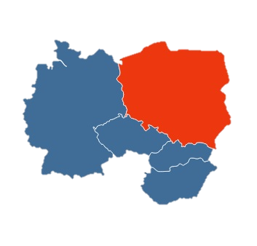
Stopa wzrostu PKB w Polsce w 2019 roku
Prognozowane tempo wzrostu PKB w Polsce na tle sąsiednich krajów
4,0%
0,8%
(+0,5 p.p)
(-1,2 p.p.)
2,9%
(-0,1 p.p.)
3,7%
(-0,5 p.p.)
3,6%
(+0,6 p.p.)
Źródło: MFW, WEO 2018 i WEO 2019

